Slide 1
HANSEL ET GRETEL
Il y a fort longtemps vivait un bucheron avec sa femme. Elle était douce et gentille. Ensemble ils ont eu deux enfants : Hansel et Gretel.

Slide 2
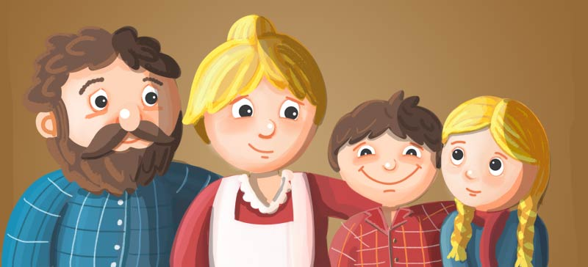

Slide 3
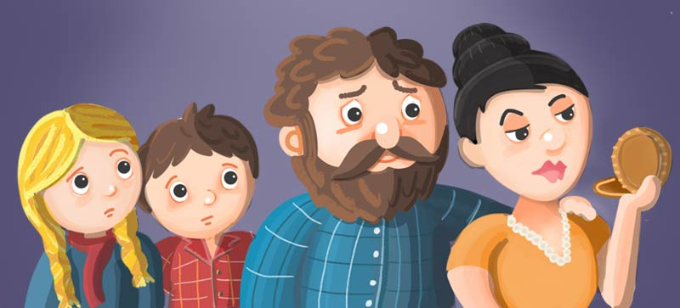
Une année, il y a eu un hiver terriblement froid et la mère d’Hansel et Gretel est tombée malade, puis est morte.
Le bucheron s’est remarié, mais sa nouvelle femme n’était ni douce ni gentille. Elle était cruelle et égoïste.

Slide 4
La marâtre était surtout cruelle envers Hansel et Gretel parce qu’elle croyait qu’ils étaient la raison pour laquelle la famille était aussi pauvre.
« Vous, les enfants, mangez trop ! C’est à cause de vous que nous n’avons que de la soupe et du pain ! »
Elle voulait que les enfants s’en aillent.
Un jour, alors que le bucheron était parti couper du bois, la marâtre a appelé Hansel et Gretel dans la cuisine de leur cabane.
« Il n’y a pas assez de nourriture pour faire de la soupe au diner, a dit la marâtre. Allez dans la forêt ramasser des champignons pour une soupe.

Slide 5
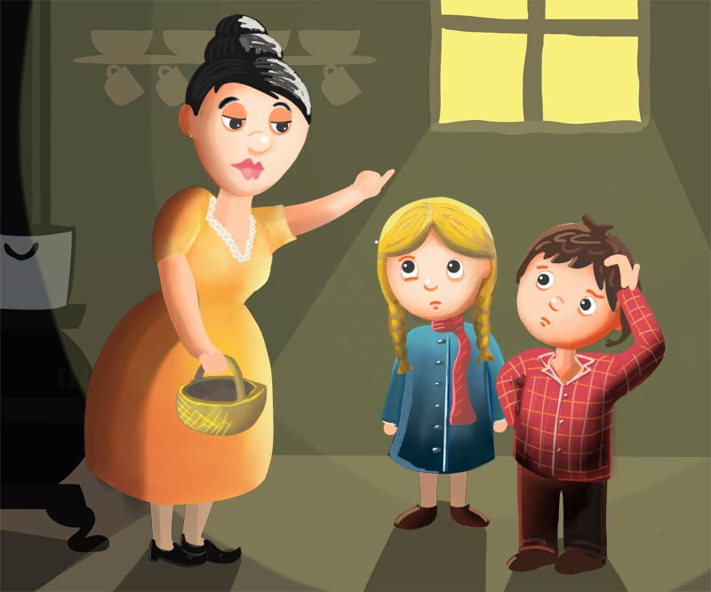
Puis elle leur a donné les indications les plus confuses qu’elle pouvait imaginer. Elle savait qu’ils ne pourraient jamais retrouver le chemin de la maison.

Slide 6
Hansel et Gretel avaient peur. Ils savaient que la forêt était sombre et profonde, et qu’il était facile de s’y perdre.
« Ne t’inquiète pas ! J’ai un plan », a murmuré Hansel à Gretel. Il est allé à l’arrière de la maison et a rempli ses poches avec de petits galets blancs du jardin. Puis les deux enfants se sont mis en route, en suivant les indications de leur marâtre. Tous les quelques pas, Hansel laissait tomber un petit galet blanc par terre.

Slide 7
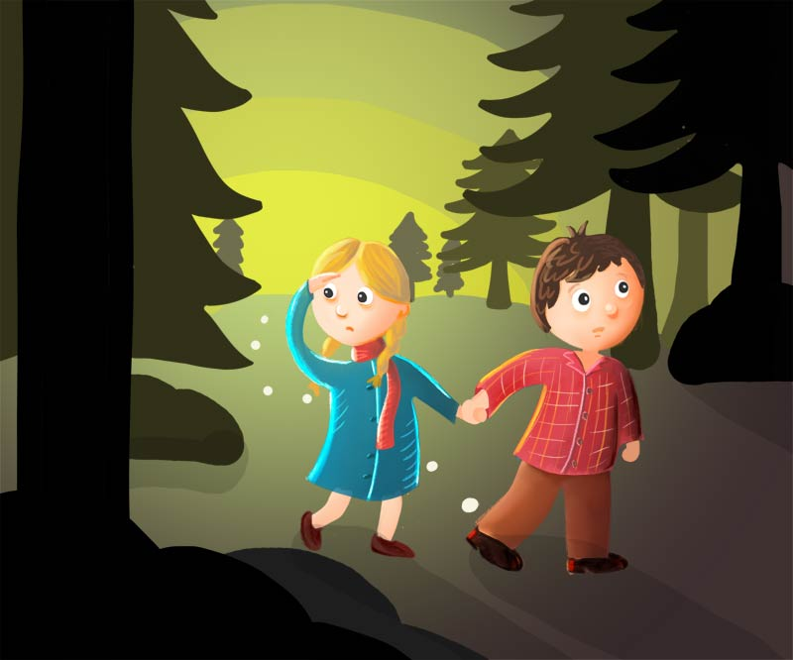
Ils ont marché pendant des heures mais n’ont trouvé aucun champignon.
— Il fait presque nuit. J’ai peur, a pleuré Gretel.
— Ne t’inquiète pas. Je peux retrouver le chemin de la maison ! A dit Hansel.

Slide 8
Hansel a attendu que la lune brille. Le clair de lune se réfléchissait sur les grands arbres et faisait luire ses petits galets blancs. Ils ont suivi le tracé de galets jusqu’à la maison. Hansel a attendu que la lune brille. Le clair de lune se réfléchissait sur les grands arbres et faisait luire ses petits galets bl« Petits idiots ! Où sont les champignons ?, a crié la marâtre. Maintenant nous n’avons rien à manger ! Vous n’aurez pas de diner ce soir ! Aller directement vous coucher ! »
Les enfants sont allés se coucher affamésancs. Ils ont suivi le tracé de galets jusqu’à la maison.

Slide 9
« Réveillez-vous ! Réveillez-vous petits idiots ! Allez dans la forêt chercher des pommes. Cette fois je viendrai aussi. Je sais où nous pouvons trouver un grand pommier.”
Elle leur a donné une miche de pain pour le déjeuner et les a précipités par la porte. Hansel n’a pas eu le temps de ramasser des galets.
Mais Hansel n’a pas mangé son pain pour le déjeuner. Au lieu de ça, il l’a réduit en petites miettes. Tous les quelques pas, il laissait tomber une miette pour marquer le chemin.

Slide 10
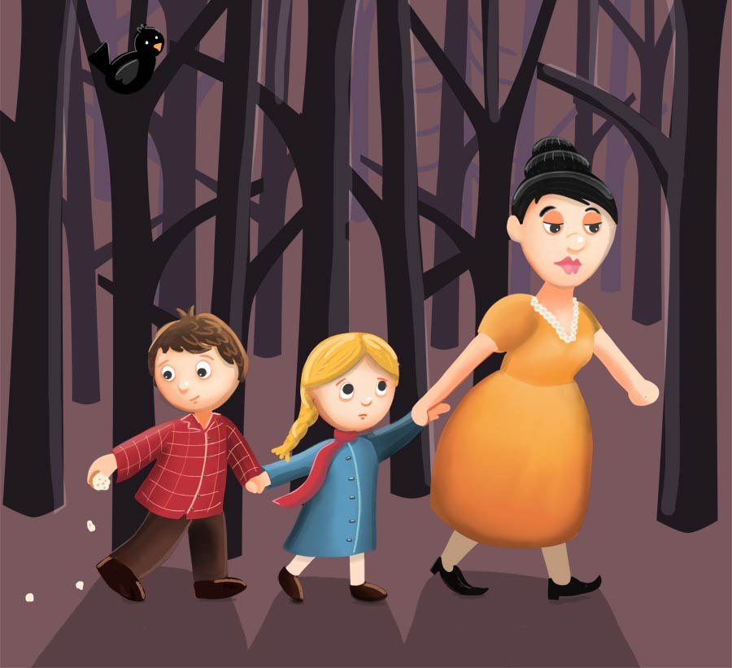

Slide 11
Ils ont suivi leur marâtre sur le chemin, puis dans un virage et à travers la forêt. «
Finalement ils se sont arrêtés et la marâtre s’est assise pour se reposer. Elle leur a indiqué un coin très sombre de la forêt. « Le pommier est là-bas !

Slide 12
Hansel et Gretel sont allés de plus en plus loin dans la forêt mais ils ne voyaient toujours pas le pommier.
Où ? ont-ils appelé une deuxième fois.
Juste un peu plus loin ! leur a crié la marâtre. Sa voix était maintenant très faible.
Hansel et Gretel marchaient et marchaient de plus en plus loin. Pas de pommier.
Où ? , ont-ils appelé une troisième fois.
Mais il n’y avait pas de réponse de leur marâtre. Elle était partie.

Slide 13
— Oh non ! Nous sommes perdus ! a pleuré Gretel.
— Ne t’inquiète pas!
Il s’est retourné pour chercher les miettes mais elles avaient disparu ! Les oiseaux affamés avaient volé chaque miette de pain !

Slide 14
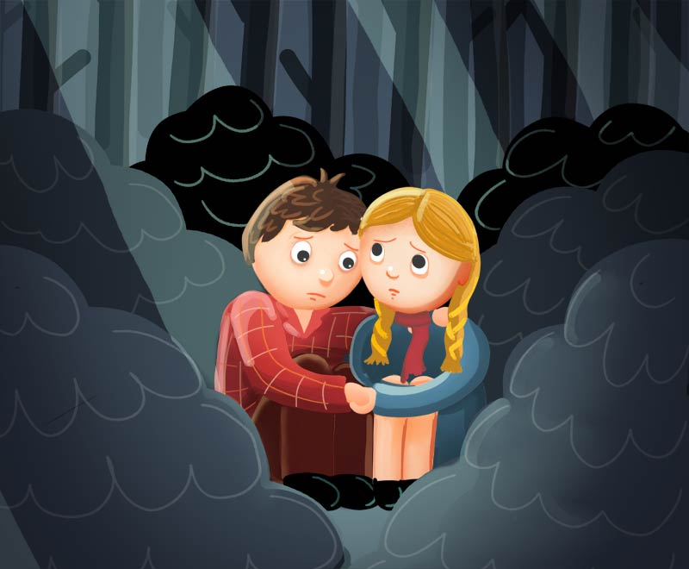

Slide 15
J’ai peur, a pleuré Gretel. Et j’ai froid et faim, et je veux rentrer à la maison !
Cette nuit les enfants ont dormi dans des buissons mous pour rester au chaud.
Quand ils se sont réveillés Hansel dit en pointant son doigt. Une maison !
C’était la maison très étrange: les murs ressemblaient à des cookies au citron. Les fenêtres avaient l’air d’être faites de chocolat. Le toit semblait être fait de bonbons verts et rouges.
Hansel mourait de faim. Alors il a couru vers la maison et a arraché un bout du mur.

Slide 16
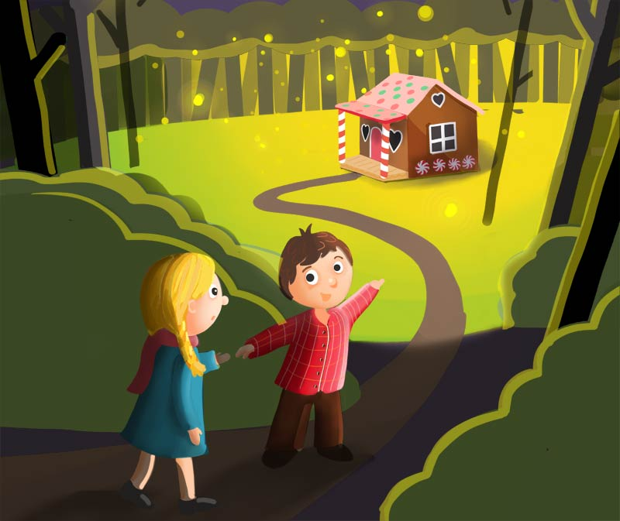

Slide 17
Les enfants ne pouvaient pas s’arrêter de manger.
« Bonjour ! », a dit une vieille femme derrière la porte. « Les enfants, est-ce que vous aimez les sucreries ? J’en ai encore plus à l’intérieur ! Entrez ! Entrez ! N’ayez pas peur ! »

Slide 18
La vieille femme avait l’air gentille et amicale, alors les deux enfants sont entrés.
Oh non ! Mauvaise idée ! La vieille femme n’était pas gentille et amicale du tout. C’était une méchante sorcière !
Aussitôt que Hansel et Gretel étaient entrés, elle a claqué la porte et l’a verrouillée.

Slide 19
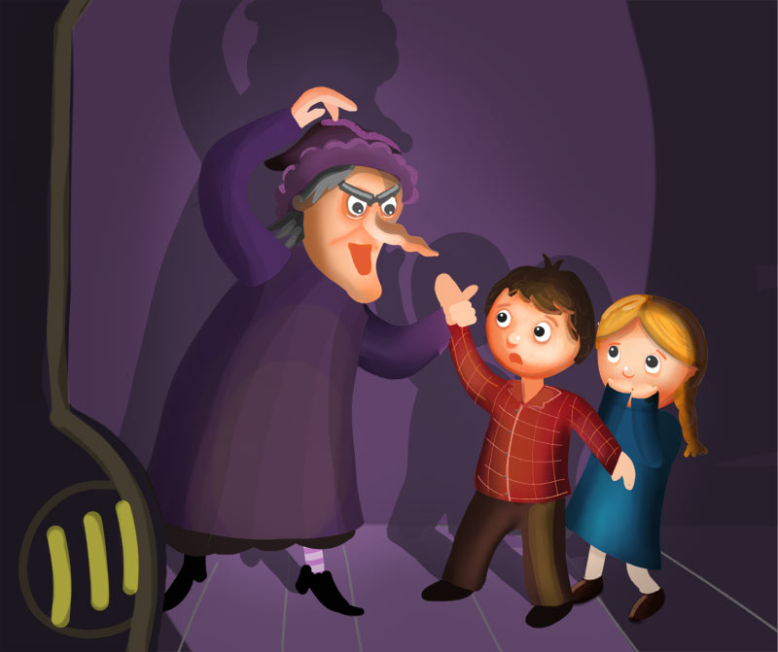

Slide 20
La sorcière a attrapé Hansel par le poignet. « Tu es trop maigre, a-t-elle dit. Je dois t’engraisser avant de te manger ! » Puis elle a jeté Hansel dans une cage et a verrouillé la porte.
Elle s’est tournée vers Gretel. « Fillette stupide. Tu vas faire les corvées, puis je te mangerai aussi ! »
Hansel s’est mis à pleurer. « S’il vous plaît ne me mangez pas ! », a-t-il supplié. Mais Gretel est restée calme.
« Ne t’inquiète pas ! a chuchoté Gretel. Cette fois-ci c’est moi qui ai un plan ... »
Puis Gretel s’est faufilée vers son frère et lui a tendu une brindille.
« Demain matin, la sorcière verra si tu es assez gros pour te manger. Quand elle viendra, donne-lui cette brindille au lieu de ton doigt », a-t-elle ordonné.

Slide 21
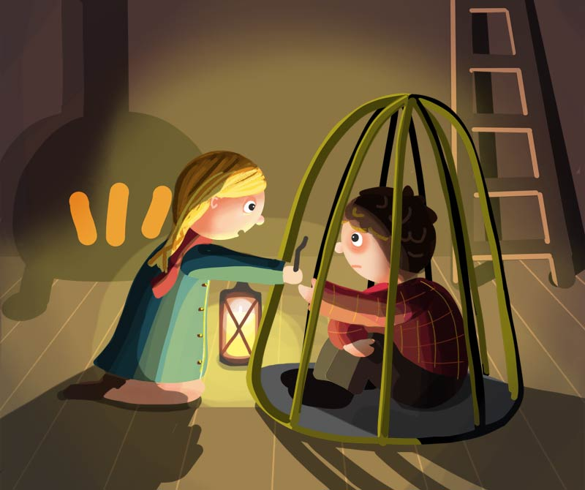

Slide 22
Effectivement, le matin la sorcière a boitillé vers Hansel et a grogné : « Passe ton doigt par la cage. Je veux voir si tu es assez gros pour te manger ! »
Hansel a tendu la brindille.
« Tu es toujours trop maigre, s’est-elle plainte. Viens ici, fillette stupide et donne plus de bonbons à manger à ton frère ! »
Ca a continué pendant toute une semaine. Chaque jour la sorcière vérifiait si Hansel était assez gros. Chaque jour Hansel tendait la brindille.

Slide 23
Effectivement, le matin la sorcière a boitillé vers Hansel et a grogné : « Passe ton doigt par la cage. Je veux voir si tu es assez gros pour te manger ! »
Hansel a tendu la brindille.
« Tu es toujours trop maigre, s’est-elle plainte. Viens ici, fillette stupide et donne plus de bonbons à manger à ton frère ! »
Ca a continué pendant toute une semaine. Chaque jour la sorcière vérifiait si Hansel était assez gros. Chaque jour Hansel tendait la brindille.

Slide 24
Finalement, la sorcière en a eu assez d’attendre. Le huitième jour, elle a appellé Gretel : « Viens ici, fillette stupide ! Allume le four. Aujourd’hui je mange du garçon rôti avec des carottes et de la sauce ! Vérifie que le four est assez chaud pour rôtir ton frère. »
Mais la maligne petite Gretel avait un autre plan. Elle s’est mise à pleurer. « Mais je suis trop stupide. Comment je sais si le four est assez chaud ? Pouvez-vous me montrer ? », a-t-elle demandé.
La sorcière a marmonné et rouspété : « Gamine inutile ! Je vais vérifier le four moi-même. »
La sorcière s’est penchée pour regarder les intenses flammes oranges et rapidement Gretel l’a poussée dans le four et a claqué la porte. VLAN !
C’en était fini de la sorcière.

Slide 25
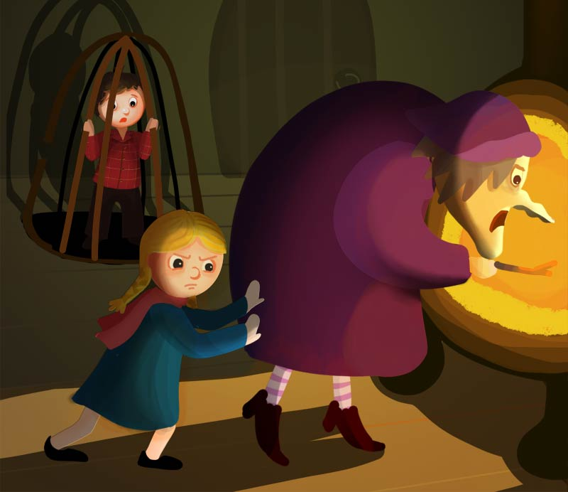

Slide 26
Gretel a déverrouillé la cage de Hansel. Les enfants ont trouvé un panier et l’ont rempli avec des gâteaux, des tartes et des bonbons. Puis ils se sont enfuis aussi vite qu’ils le pouvaient.
Ils ont couru toute la nuit.
Finalement ils ont entendu quelqu’un couper du bois au loin.

Slide 27
C’était le bucheron ! Les enfants ont couru retrouver leur père et l’ont embrassé et serré fort. Il pleurait et pleurait. Mais il était en fait très heureux. « Mes chers, chers enfants ! Où étiez-vous ? »

Slide 28
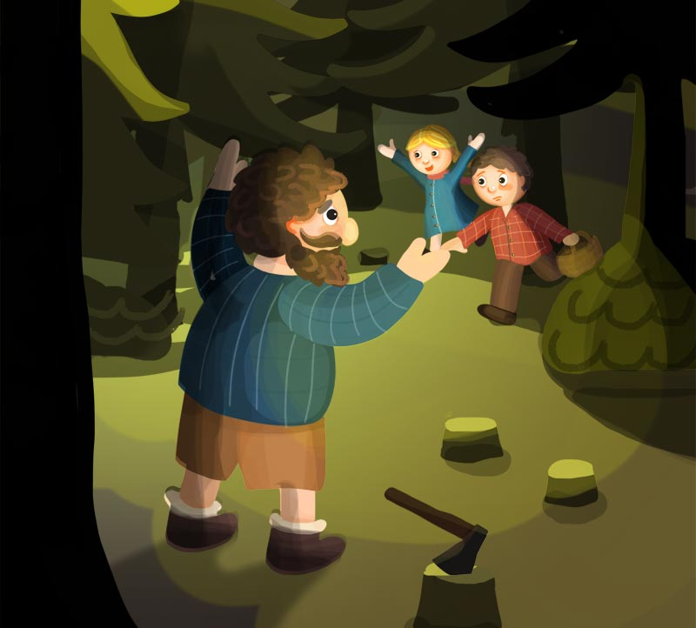

Slide 29
Hansel et Gretel ont raconté toute l’histoire au bucheron. Lorsqu’il a entendu que leur marâtre les avait abandonnés dans la forêt, il était furieux. Il a ordonné à la marâtre de quitter immédiatement la maison et de ne jamais revenir.
Cette nuit-là, Hansel et Gretel, et leur père ont fait une fête d’anniversaire en retard. Ils ont mangé toutes les sucreries du panier : la tarte aux cerises, les brownies, les bonbons verts et rouges, les sucettes bleues et les cookies en pain d’épice.

